Slide 1
Investoidun pääoman sosiaalinen tuotto mielenterveyskuntoutujien Klubitaloilla
Maisterintutkielma
http://hdl.handle.net/10138/351776
Sosiaali- ja terveystutkimuksen ja johtamisen maisteriohjelma
Helsingin yliopisto 2022
Sami Ylitalo
Kehitysjohtaja, Etelä-Suomen Klubitalot ESKOT ry

Slide 2
Tutkielman kohde: mielenterveyskuntoutujien Klubitalot
Fountain House, New York 1948
Mielenterveyskuntoutujien keskinäisistä kokoontumisista syntyi vähitellen systemaattinen ja kokonaisvaltainen kuntoutuksen toimintamalli, joka:
  Keskittyy sairauksien sijasta vahvuuksiin ja mahdollisuuksiin (voimavarakeskeisyys)
  Tarjoaa tukea samanaikaisesti useammalla elämänalueella (kokonaisvaltaisuus)
  Korostaa työelämäosallisuuden merkitystä toipumiselle (osallisuus)
  Tarjoaa työyhteisöä simuloivan sosiaalisen ympäristön, joka toimii toipumisen alustana (toipumisorientaatio)
  On ns. terapeuttinen yhteisö (yhteisö menetelmänä)
Klubitaloliike on historiallisesti ollut yksi toipumisorientaation keskeinen edelläkävijä
Maailmalla Klubitaloja 350 +, Suomessa 23
Clubhouse International, Clubhouse Europe, Suomen Klubitalot ry
ESKOT ry: seitsemän Klubitaloa (Helsinki x 2, Tikkurila, Nurmijärvi, Järvenpää, Lahti, Imatra)
  N. 50 työntekijää, n. 3000 jäsentä

Slide 3
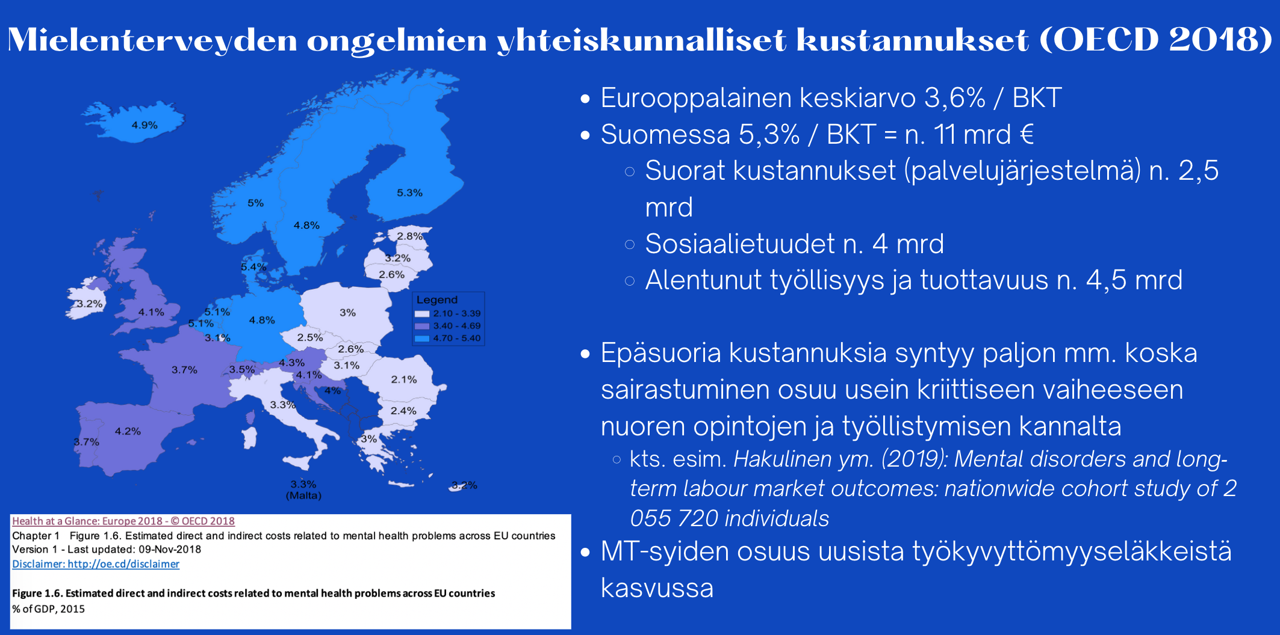
Tutkielman tausta: taloudellinen näkökulma

Slide 4
Tutkielman tausta: vaikuttavuuden näkökulma
Vaikuttavuusperusteinen terveydenhuolto (M. Porter 2010)
  Suoritteita / budjetti EI OLE vaikuttavuutta vaan ehkä organisaatiotehokkuutta
  "Achieving high value for patients must become the overarching goal of health care delivery, with value defined as the health outcomes achieved per dollar spent."
  Vaikuttavuutta on potilaiden/asiakkaiden kokema lisääntynyt terveyshyöty ja hyvinvointi.
  Arkivaikuttavuuden käsite (Antti Malmivaara): esim. hoitoketjujen vaikuttavuus, KOETTU hyvinvointi
Vrt. näyttöön perustuva ajattelu: koeasetelman soveltuvuus ylipäätään kompleksisissa interventioissa, tulosten yleistettävyys arkielämään joskus ongelmallista, vaikutusmekanismit jäävät ”mustiksi laatikoiksi”, monet RCT:t aineistoltaan heikkoja jne.
Tutkimusaukko: tarvitaan laaja-alaisempaa vaikuttavuuden arviointia
  Taloudellinen arviointi muun interventiotutkimuksen rinnalle (WHO, OECD)
  PREM- ja PROM –mittarit (kokemus- ja vointimittarit) vaikuttavuuden indikaattoreina
  Sote-järjestöjen vaikuttavuuspaineet ankaria -> syytä aktivoitua

Slide 5
Tutkimuskysymys
Mikä on Klubitaloihin tehdyn yhteiskunnallisen investoinnin sosiaalinen tuotto?
  Investointi = saatu rahoitus euroina (HVA:t & valtio 50/50)
  Sosiaalinen tuotto = toiminnan tuottamien hyötyjen rahallinen arvo euroina
    Miten määritellä, arvioida ja laskea tämä?

Slide 6
SUOMALAISTEN KLUBITALOJEN VAIKUTUSTEN JA VAIKUTTAVUUDEN ARVIOINTIKOKONAISUUS
Tietolähteet:
Jäsentietojärjestelmä (jatkuva pitkittäisaineisto)
Anonyymi kysely (vuotuinen poikittaisaineisto)
Tuloksellisuus (STEA)
Elämä ennen Klubitaloa
Taustatekijät | INTERVENTIO: KLUBITALO | Tulokset/vaikutukset
Ikä Sukupuoli Koulutus Työkokemus Terveys Muiden palvelujen käyttö Ym. | Toimintaan osallistuminen tarpeet ja tavoitteet osallistumisen preferenssit taajuus ja kesto Kokemukset toiminnasta (PREM) myönteiset/kielteiset riittävyys/riittämättömyys yksilöllisyys/yhteisöllisyys Psychological Sense Of Community Scale Yms. Mikä toimii, kenen kohdalla ja missä olosuhteissa -> MIKSI Klubitalo toimii: kontekstin, mekanismien ja tulosten erilaiset konfiguraatiot voivat valottaa ”sumeaa tuotantofunktiota” | Funktionaaliset tulokset Opinnot Työllistyminen Koetut tulokset (PROM) Toipuminen (QPR) Työhönpaluuvalmius Hoidontarpeen väheneminen (itseraportointi) Osallisuusindikaattori (ESIS)
Elämä Klubitalon jäsenyyden seurauksena /jälkeen
Yhteiskunnallinen vaikuttavuus
Siirtymä (veto ja työntö)
Siirtymä
(veto ja työntö)
Näiden suhde näkyväksi
Taustatekijöiden kontrollointi
Vaikuttavuusperusteisen arvioinnin / arkivaikuttavuuden / vaikuttavuusekosysteemin ulottuvuus

Slide 7
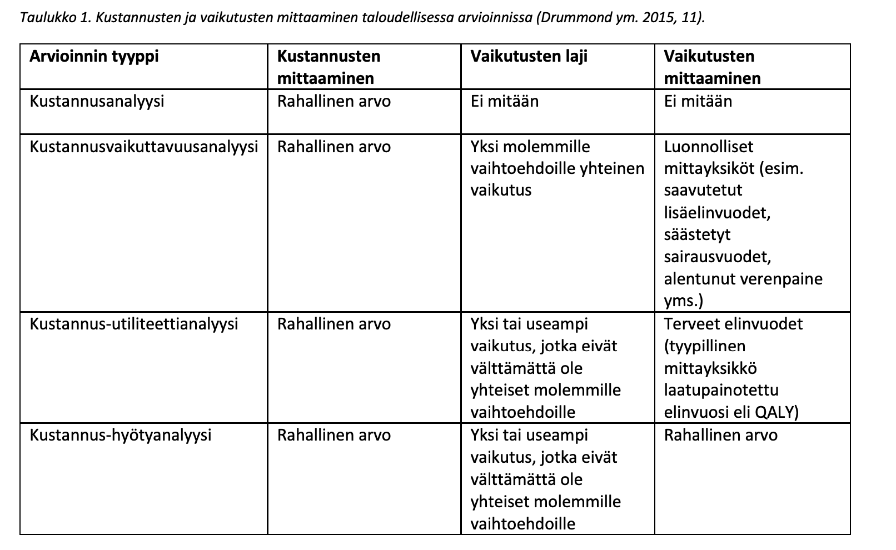
Menetelmä: Taloudellinen arviointi
Tutkimuksen ja arvioinnin erot (Scriven 1991)
Tutkimus yleistää, arviointi tarkentaa
Tutkimuksen tehtävänä on todistaa, arvioinnin tehtävänä on kehittää
Tutkimus luo pohjan johtopäätöksille, arviointi päätöksenteolle
Tutkimus kysyy ”mitä on”, arviointi kysyy ”mikä on arvokasta”
Taloudelliseen arviointiin kumuloituu usein aiempaa tutkimusta!

Slide 8
Tarkennettu menetelmä: SROI (Social Return On Investment)
Kustannus-hyötyanalyysin laajennus / sovellutus (+ sosiaalinen tilinpito)
KHA vertailee kahta vaihtoehtoa markkinahintaisten vaikutusten suhteen
SROI ei vertaile, mutta huomioi vaikutuksia laajemmin
  Esim. parantunut koettu psyykkinen hyvinvointi, jolle ei ole suoraa markkinahintaa
  Ei-markkinahintaisten vaikutusten valuaatiota voidaan tehdä esimerkiksi:
    Käyttämällä sijaismuuttujia (esim. sairausvakuutuksen hinta kertoo siitä, miten ja millä hinnalla ihmiset arvostavat terveyttä)
    Aiemman tutkimuksen perusteella
    Well-being valuation –menetelmän avulla (tästä myöhemmin)
  Vertailu sisäistä (peräkkäiset arvioinnit)
  Tuottaa suhdeluvun (SROI-luku): panosten ja tuotosten suhde (esim. SROI-luku 2 = hyödyt kaksinkertaisia panokseen nähden)
Bisneksessä ROI (kannattavuus), järjestöissä SROI (vaikuttavuus)

Slide 9
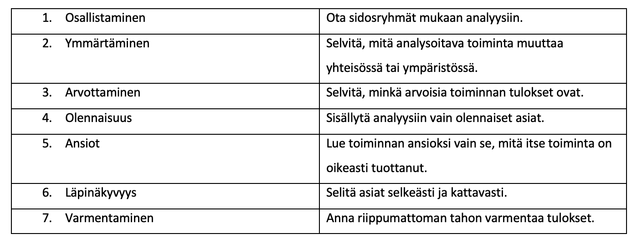
SROI-menetelmän seitsemän periaatetta
(Klemelä 2016)

Slide 10
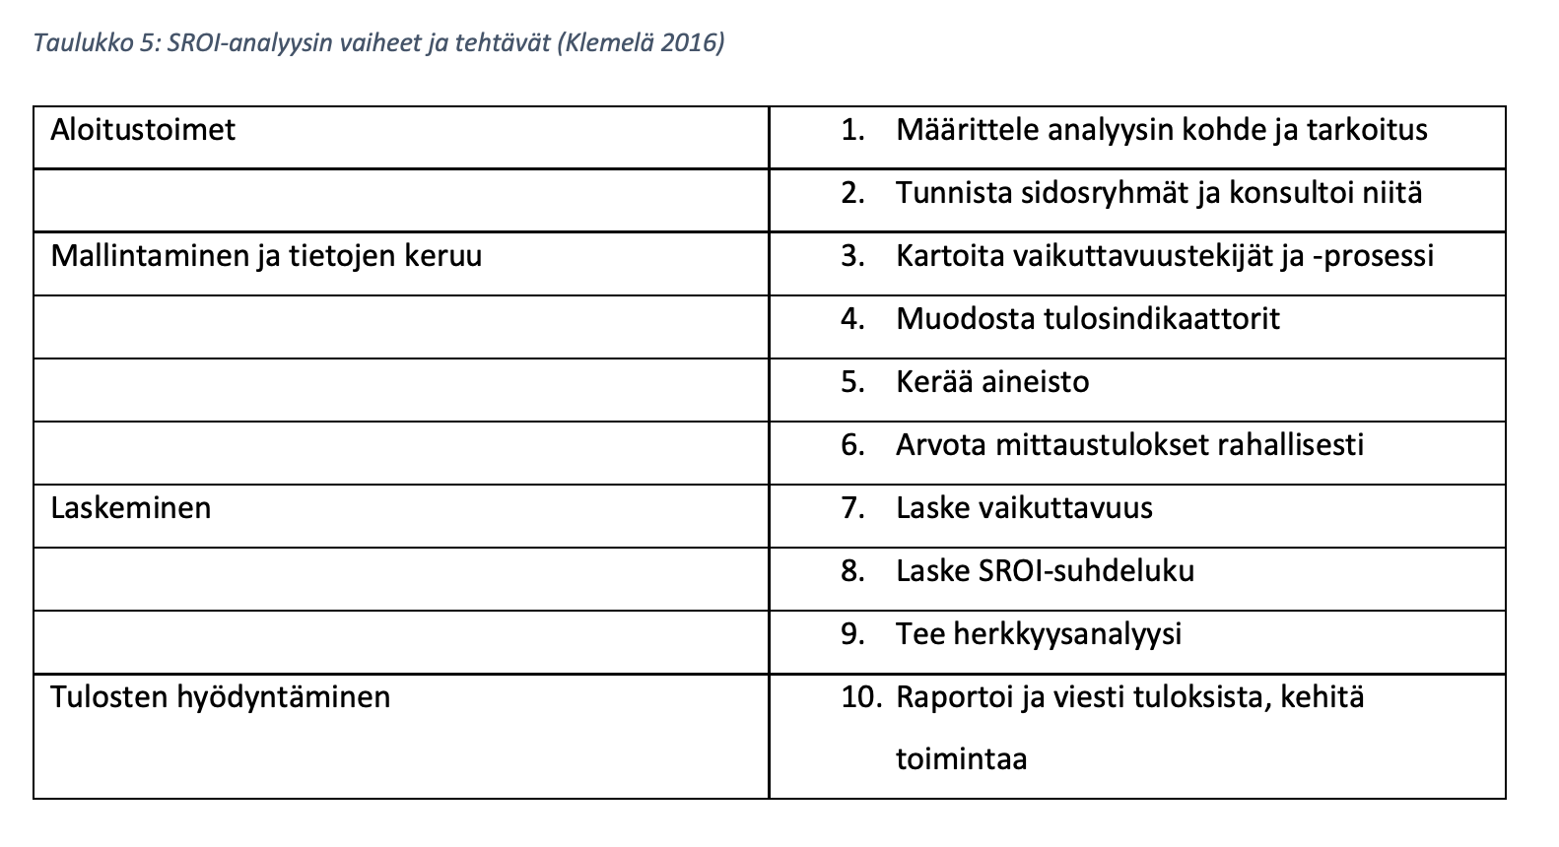
SROI:n vaiheet

Slide 11
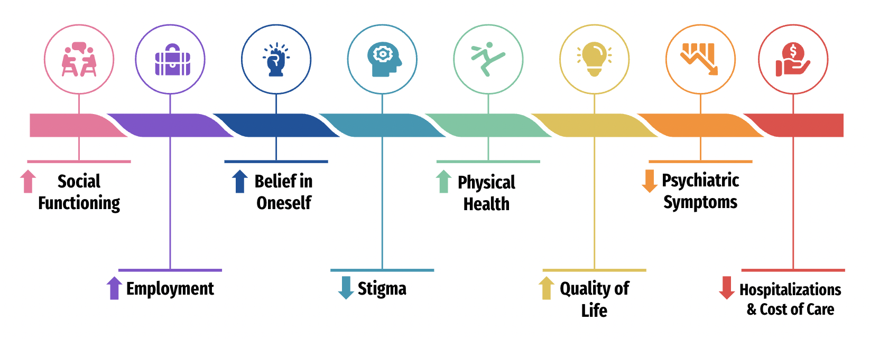
Aiempi tutkimus Klubitalomallin vaikutuksista
Taken together, research demonstrates that Clubhouses improve near and long-term health and employment outcomes, while reducing hospitalizations and cost of care
Agner, J., Wang, Y., Bau, K. E. (2023). Transforming lives: Clubhouse impact report [Report]. University of Southern California.
Notes:
Example Text:
In summary, rigorous research conducted on the Clubhouse model demonstrates Clubhouses:
Improve near and long-term health outcomes
Improve employment outcomes
Reduce hospitalizations
Reduce cost of care

Slide 12
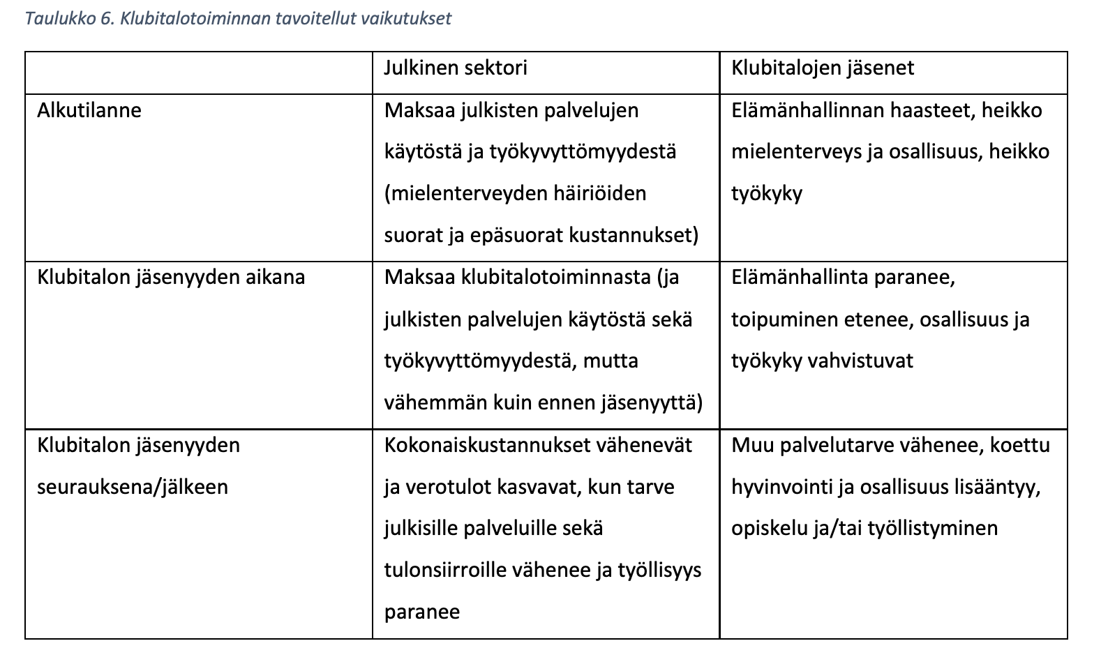
Klubitalotoiminnan vaikuttavuuskartta sidosryhmittäin
Varsinaisia vaikutusmekanismeja kuvattu tutkielmassa laajemmin
”Theory of Change” - mitä mustan laatikon sisällä tapahtuu – tämän kuvaaminen olennaista, koska ei vertailla mihinkään
-> Aiemman tutkimuksen merkitys kausaliteetin osoittamisessa

Slide 13
Tutkimuksen aineistot
Organisaation vuosikertomus 2018
  PANOS: Toiminnan saama rahoitus julkiselta sektorilta (2 723 044 €)
  KEITÄ KOSKEE: Vuoden aikana toimintaan osallistuneiden määrä (1118)
  Toiminnalliset tulokset:
    Työllistyneiden määrä (160)
    Opiskelijoiden määrä (97)
Klubitalojen jäsenkysely 2018 (N=188)
  Useita väittämiä linkitettävissä tulosindikaattoreihin
Klubitalojen sidosryhmäkysely 2018 (N=88)
    Vaikuttavuuden ”triangulaatio” -> lisävahvistusta vaikuttavuusväittämille

Slide 14
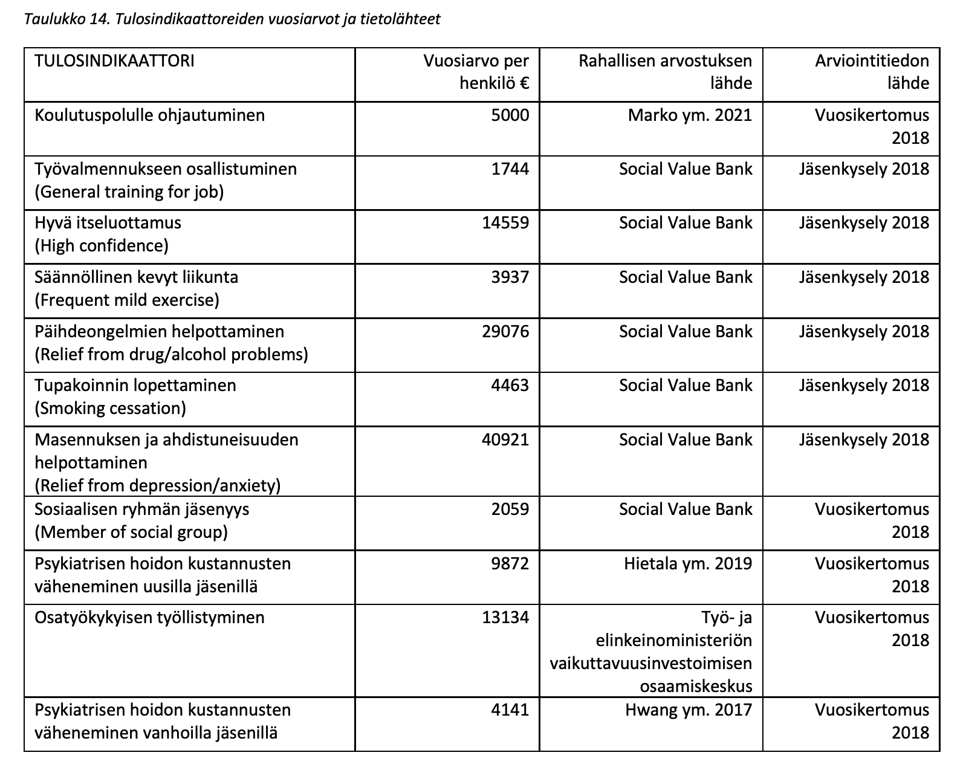
Tulosindikaattorit ja rahallinen arvottaminen
Yksi indikaattori laskettu itse aiemman tutkimuksen (Hietala ym. 2009) perusteella (psykiatrisen hoidon kustannusten väheneminen uusilla jäsenillä)
Yksi indikaattori USA:sta (Hwang ym. 2017)
Kaksi indikaattoria muista suomalaisista laskelmista (Koulutuspolulle ohjautuminen ja osatyökykyisen työllistyminen)
Muut indikaattorit saatu luvalla UK:n Social Value Bankista, käännetty suomeksi ja muunnettu euroiksi
  Pohjautuvat laajoihin kansallisiin kyselyaineistoihin (tulot, hyvinvointi, ”lottoaineisto”)
  Wellbeing valuation -menetelmällä muodostettu vuosiarvot per hlö

Slide 15
Wellbeing Valuation
Tapahtumat ja toiminnot vaikuttavat yksilön hyvinvointiin
Esim. työllistyminen lisää koettua hyvinvointia 0,3 pistettä 1-10 skaalalla
Rahamäärä jonka saaminen lisää hyvinvointia vastaavan määrän
Esim. kun saa 4000€ niin hyvinvointi lisääntyy 0,3 pistettä 1-10 skaalalla
Britannian valtionvarainministeriön hyväksymä arviointimenetelmä (”Green Book compliant”)
Arviointia varten kehitelty myös ”Hyvinvointipainotetun elinvuoden” käsite WELLBY (wellbeing-adjusted life year, vrt. QALY)
Työllistymisen ”rahallistettu” arvo on 4000€
https://www.simetrica-jacobs.com/news-and-views/wellbeing-valuation-what-is-it-and-how-can-it-be-used

Slide 16
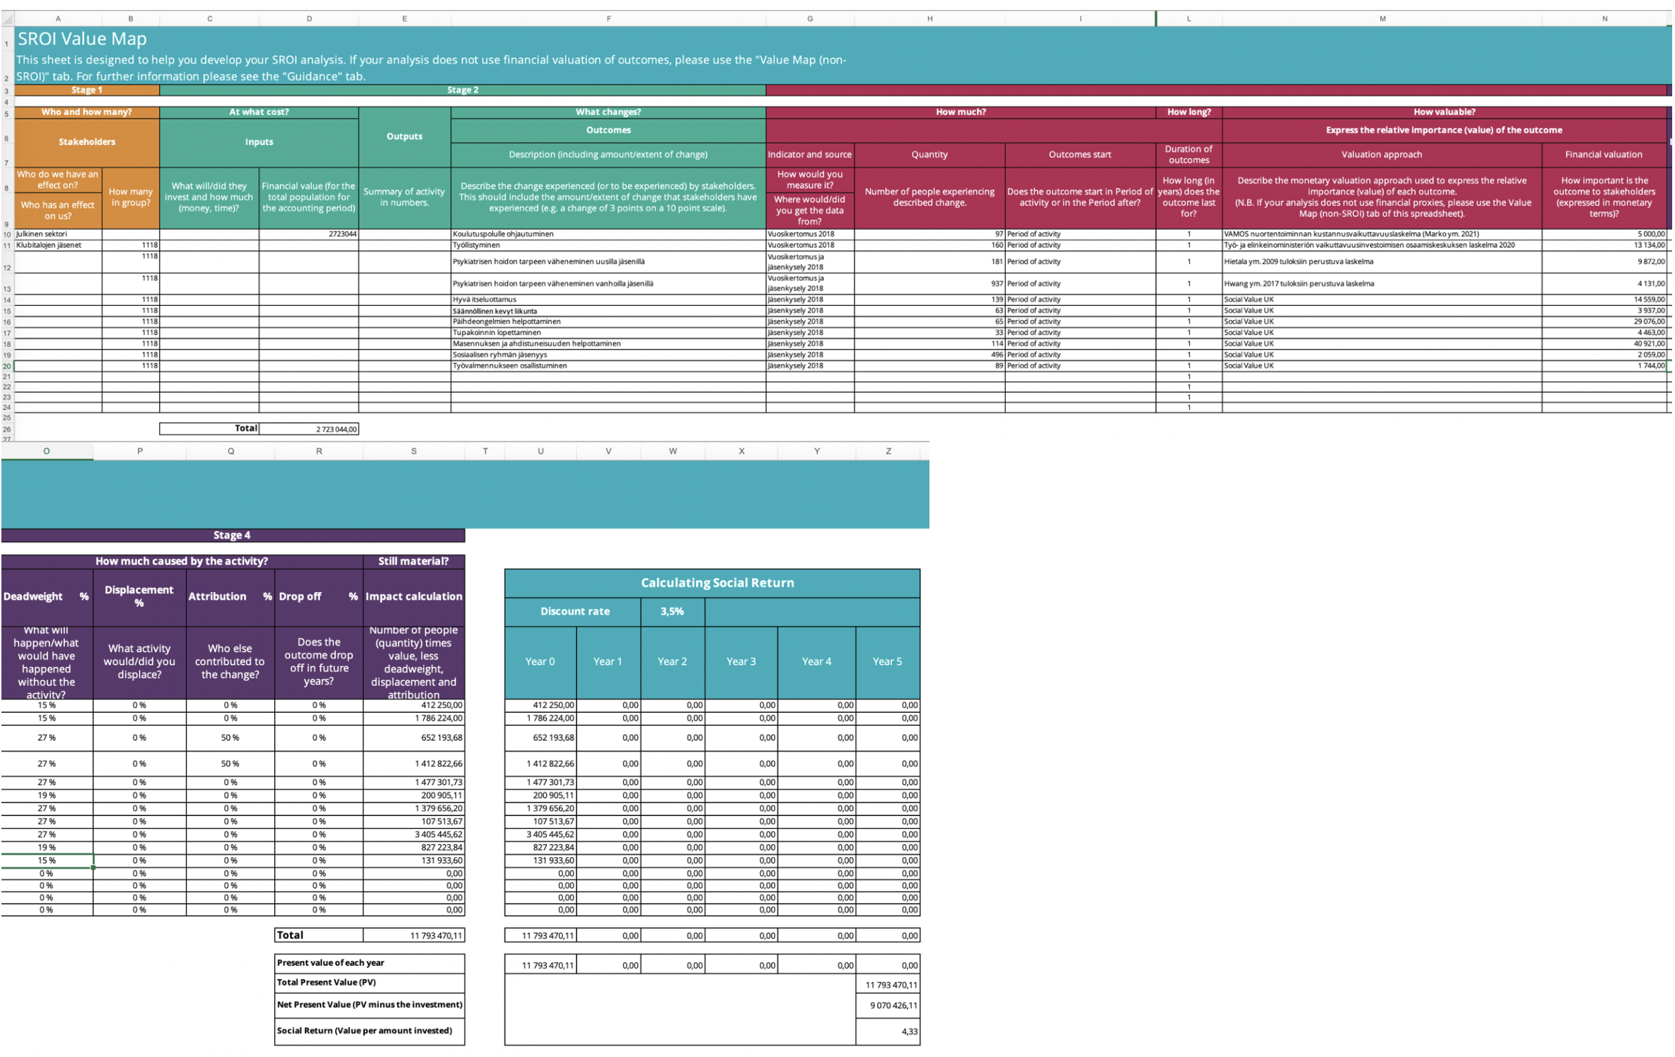
Social Value UK:n SROI-laskentataulukko

Slide 17
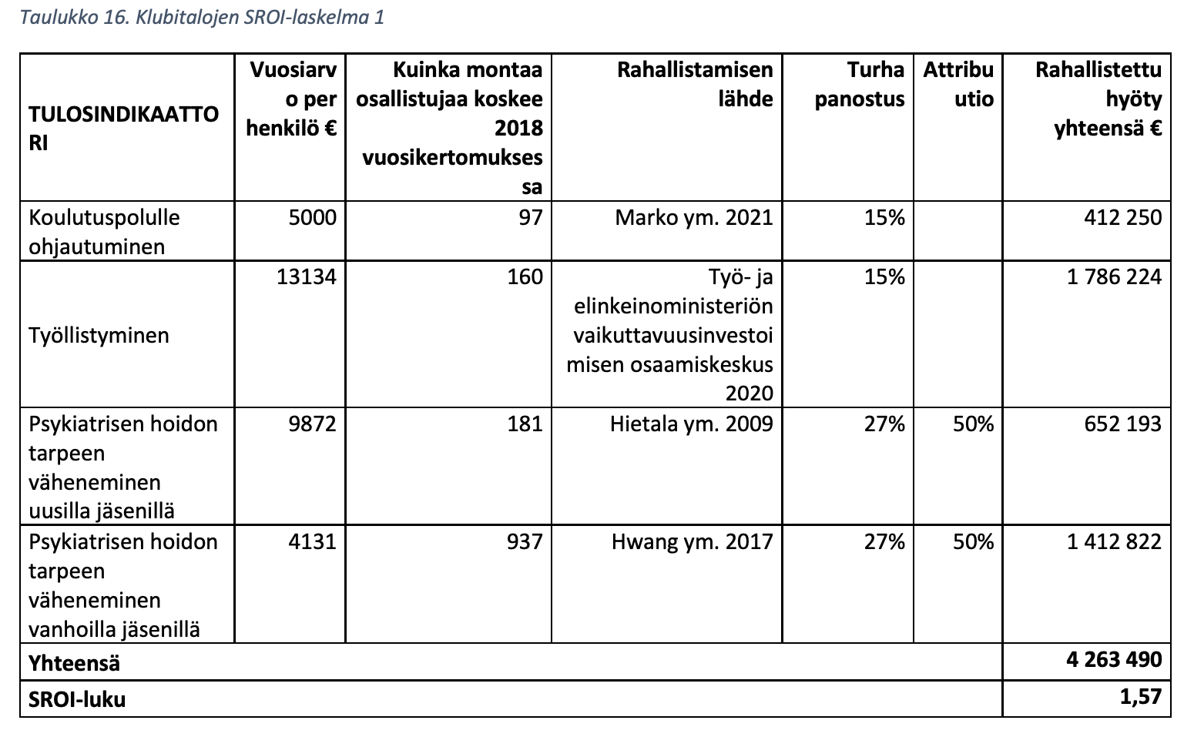
SROI-laskelma 1: minimitaso
Vain työllistymistä, opiskelua ja hoidontarpeen vähenemistä koskevat tulosindikaattorit
Taloudellinen arviointi näissä melko selkeää, esim. psyk. hoidolla ON markkinahinnat
SROI-luku 1,57
Huom. turha panostus ja attribuutio

Slide 18
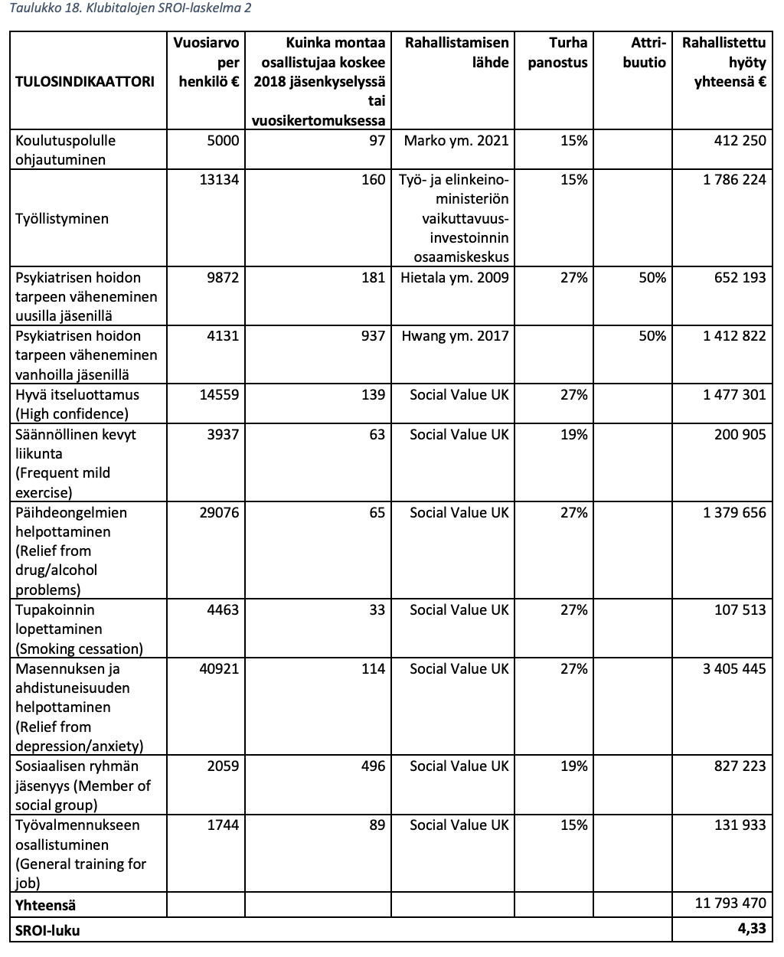
SROI-laskelma 2: perustaso
Mukana kaikki 11 indikaattoria
Kyselyaineiston osalta rajattu kuitenkin koskemaan vain kyselyyn vastanneitaeli aidosti havaittuja tapauksia (varovaisuusperiaate)
SROI-luku 4,33

Slide 19
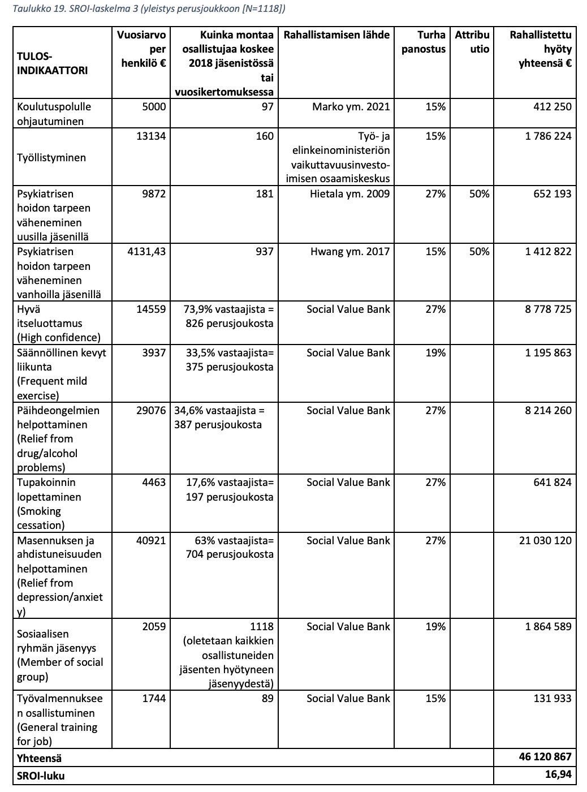
SROI-laskelma 3: maksimitaso
Hyötyjä kokeneiden osuudet vastaajista yleistetty perusjoukkoon (N=1118)
SROI-luku 16,94

Slide 20
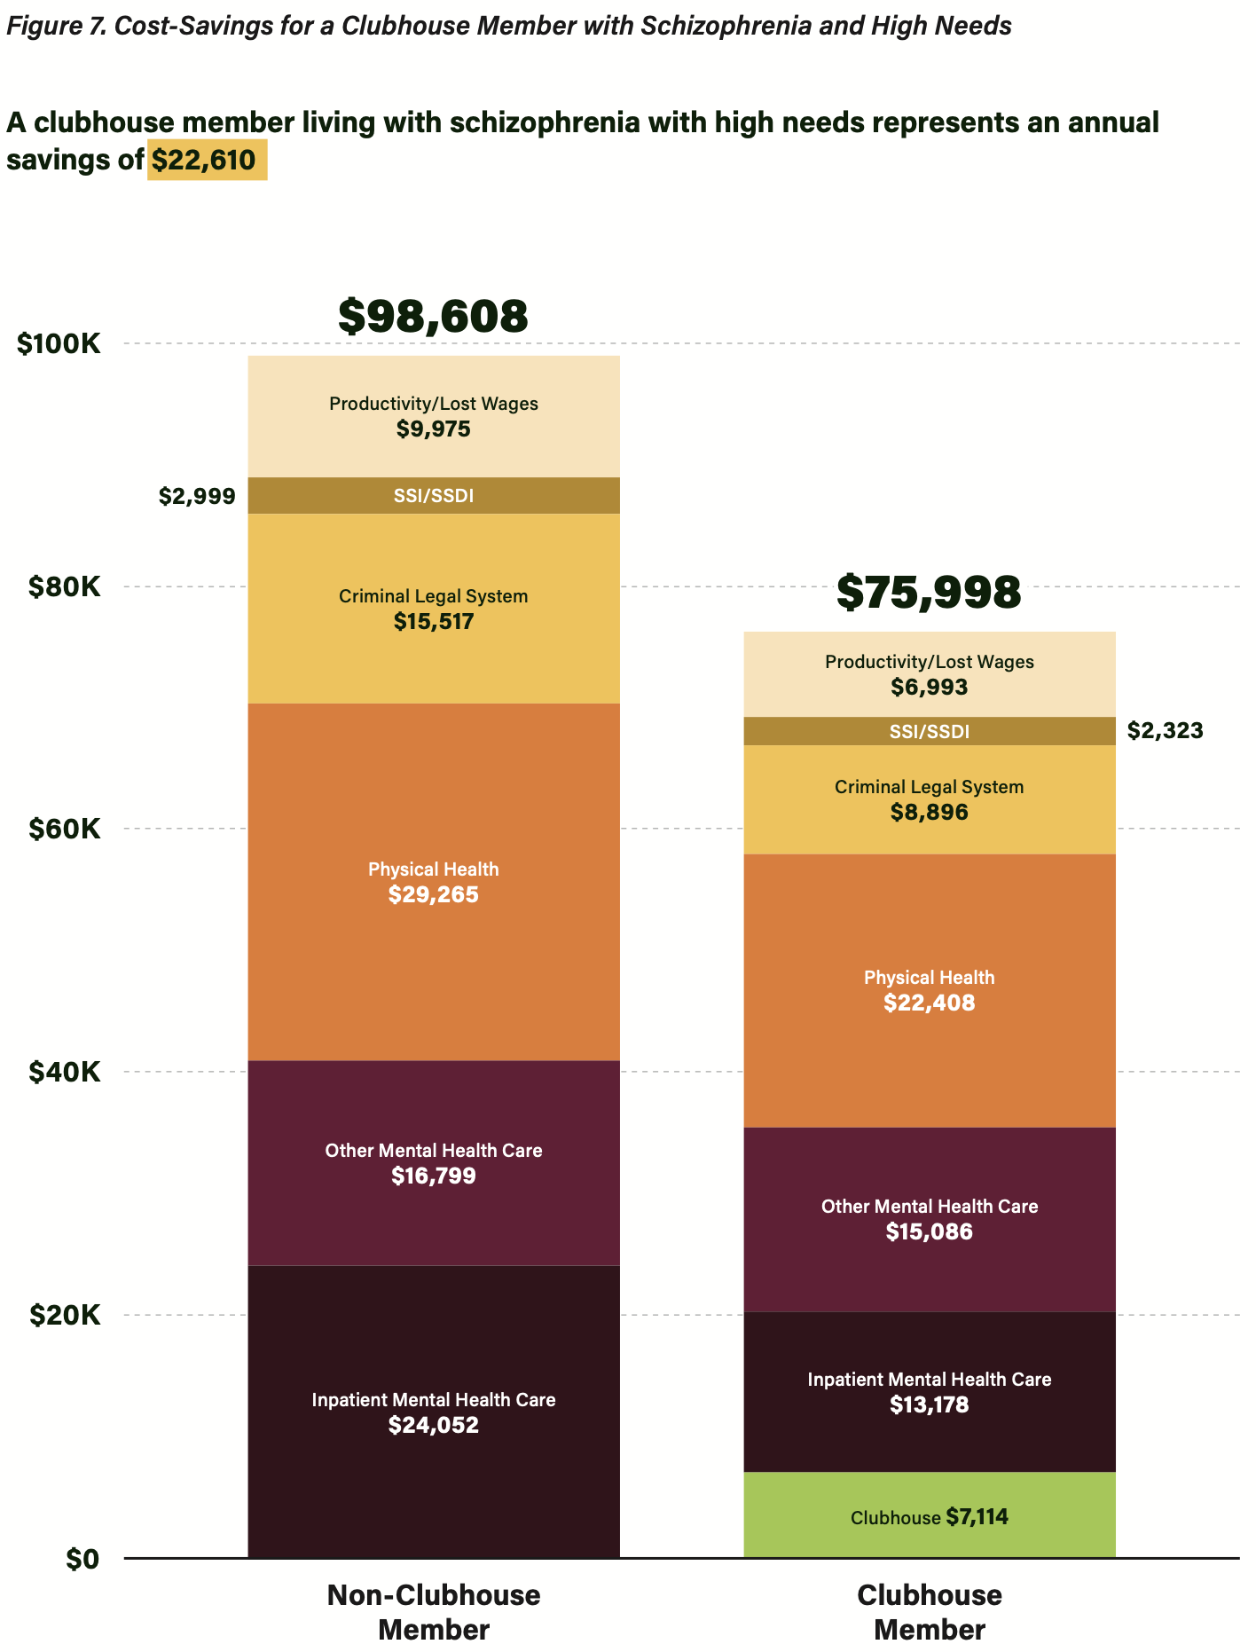
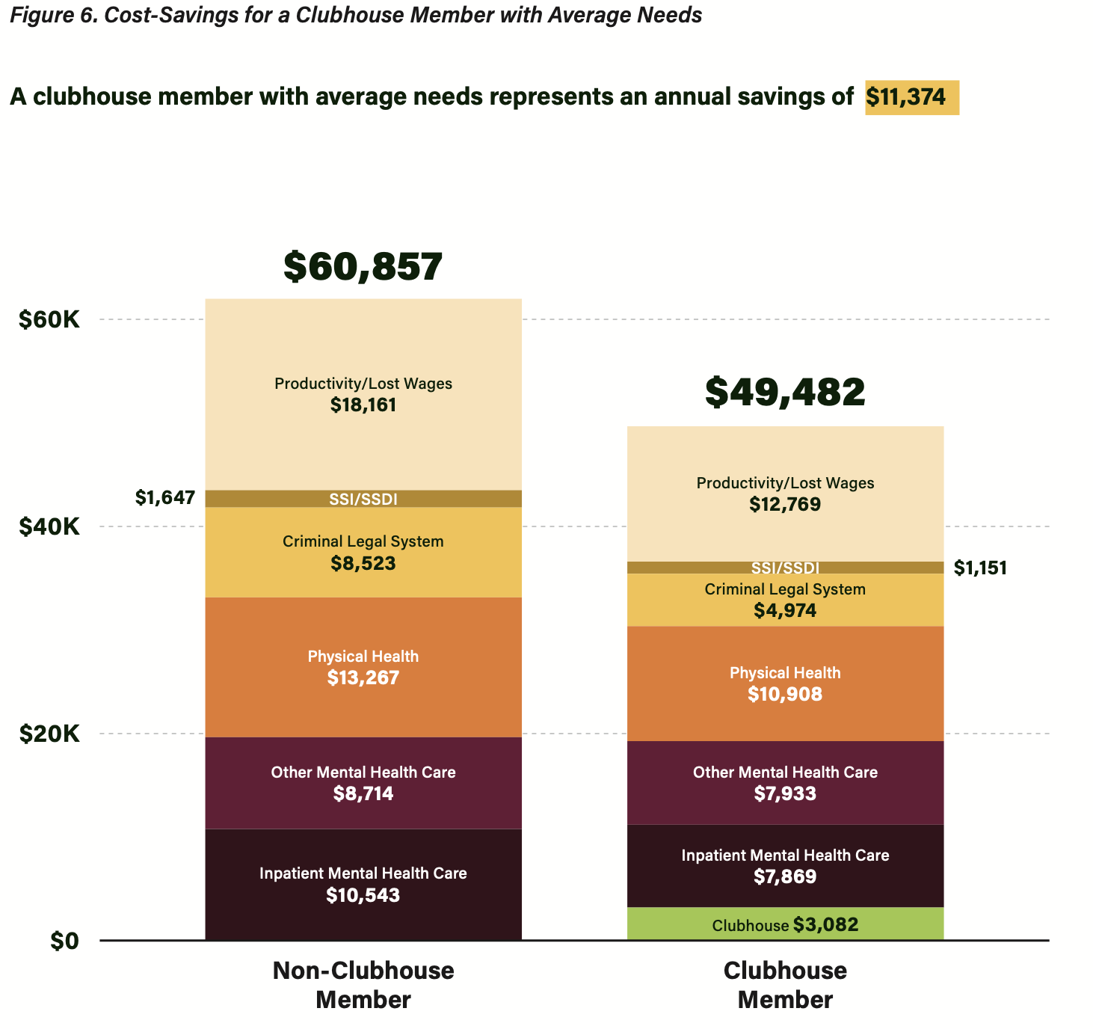
Beyond Treatment:
How Clubhouses for People Living with Serious Mental Illness Transform Lives and Save Money
M. Usman, PhD and Joshua Seidman, PhD February 2024
Fountain House, New York
ROI: 22 610 / 7114 = 3,2
ROI: 11374 / 3082 = 3,7

Slide 21
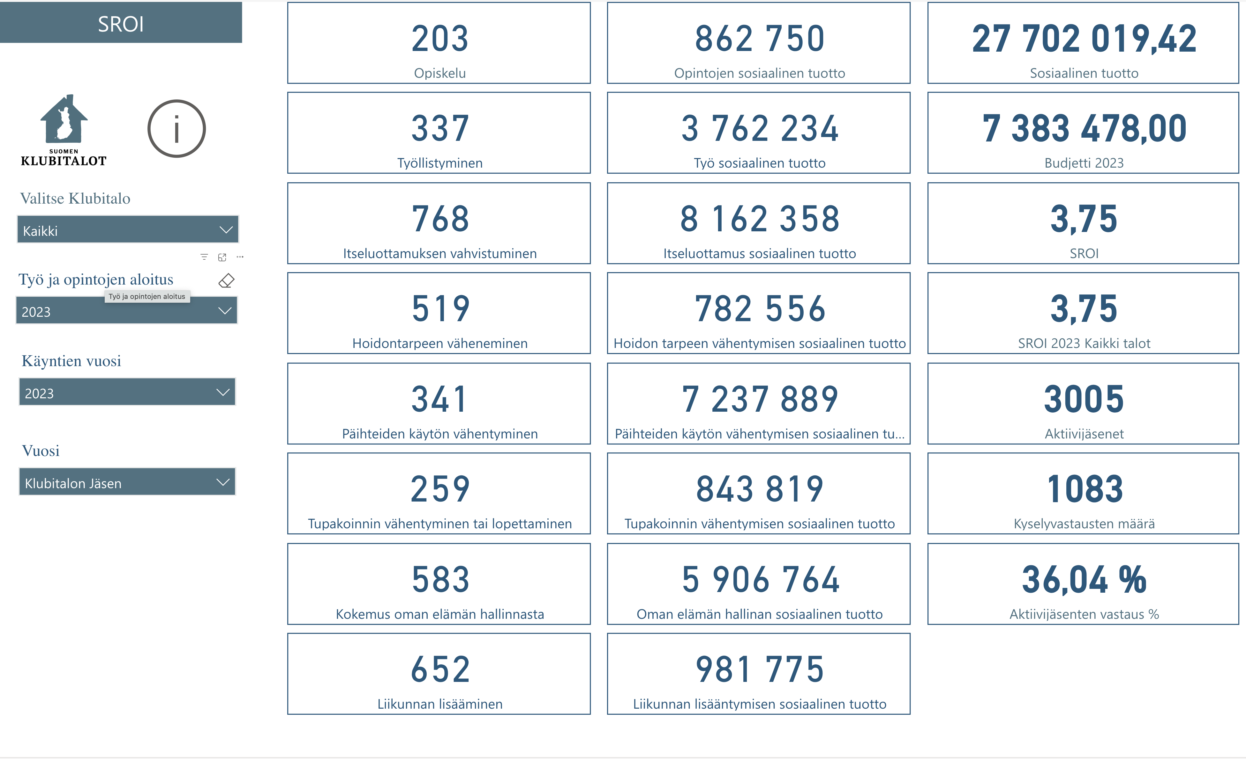
Suomen Klubitalot ry:n SROI-kojelauta

Slide 22
Johtopäätökset ja pohdinta
Klubitalotoiminta on tässä analyysissa yhteiskunnallisesti kannattavaa millä tahansa kokeillulla laskentamallilla (herkkyysanalyysi), tulos yhdenmukainen aiempien kv. SROI-arviointien kanssa (UK, USA)
Valittu laskentamalli vaikuttaa paljon tuloksen suuruusluokkaan, mikä on lähimpänä ”totuutta”?
  Mitä täsmällisempää dataa ja mitä uskottavampi ”muutoksen teoria”, sitä parempi totuusarvo
SROI on hyvä matalan kynnyksen menetelmä taloudelliseen arviointiin esim. järjestötoimijoille, huolellinen tekeminen vaatii kuitenkin paljon resursseja ja osaamista
Arvioinnin ”rautainen laki”: mitä paremmin ja realistisemmin arviointi on tehty, sitä todennäköisemmin hyöty lähestyy nollaa – hurjat luvut lähtokohtaisesti kyseenalaisia

Slide 23


Slide 24

Kiitos!

